Slide 1
Inzicht in de eigen inkomsten van gemeenten – hoe zijn ze verdeeld?
juni 2022

Slide 2
Belangrijkste inzicht
De eigen inkomsten van gemeenten verschillen sterk per inkomstenbron. Wanneer een gelijk voorzieningenniveau bij gelijke belastingdruk gewenst is, dient een aparte vereveningsmethodiek per type inkomst gebruikt te worden.

Slide 3
Aanleiding en opzet
Aanleiding
Gemeenten bekostigen hun activiteiten door middel van rijksbijdragen (voornamelijk gemeentefonds), retributies (vergoedingen voor specifieke zaken) en eigen inkomsten. Het uitgangspunt is om iedere gemeente een gelijkwaardige financiële uitgangspositie te geven, zodat ze een gelijkwaardig voorzieningenniveau kunnen realiseren tegen gelijke belastingdruk: mensen moeten in principe toegang hebben tot hetzelfde voorzieningenniveau en dat mag niet afhankelijk zijn van de plek waar iemand woont.
Bij bekostiging vanuit het gemeentefonds wordt dit gerealiseerd door de verdeling te baseren op basis van de kosten die gemeenten zouden maken bij een vergelijkbaar voorzieningenniveau (gebaseerd op fysieke en sociale (structuur)kenmerken van de gemeente).
Bij de bekostiging vanuit de eigen inkomsten wordt dit gedaan door rekening te houden met belasting- en verdiencapaciteit. De inkomsten vanuit het gemeentefonds worden verminderd met de eigen inkomsten bij een gemiddelde belastingdruk. Gemeenten kunnen dan zelf kiezen of ze een hoger voorzieningenniveau wenselijk achten ten koste van een hogere belastingdruk.
Bij de herijking van het gemeentefonds is er discussie ontstaan over de mate waarin de eigen inkomsten (specifiek de inkomsten niet uit OZB) verevend moeten worden. Met dit onderzoek doen wij een bijdrage aan deze discussie.
Opzet
In dit document wordt de verdeling van de eigen inkomsten in 2020 inzichtelijk gemaakt. Er wordt gekeken naar totale variatie, variatie per type inkomst en naar mogelijke oorzaken van de verschillen.
De overzichten betreffen de eigen inkomsten op basis van de jaarrekeninggegevens over 2020 voor verevening, de daadwerkelijke verschillen zullen bij met name OZB een stuk lager zijn. De inkomsten per type per gemeente zijn in de analyse alleen meegenomen als ze positief zijn.

Slide 4
Samenvatting
De eigen inkomsten zijn een belangrijke inkomstenbron voor gemeenten, de netto inkomsten zijn ~9% van de gemeentelijke begroting. Dit komt neer op €397 per inwoner.
De inkomsten verschillen sterk per gemeente 64 gemeenten hebben minder dan €240 per inwoner aan eigen inkomsten, terwijl 70 gemeenten meer dan € 390 per inwoner aan eigen inkomsten genereren. Verschillende gemeenten hebben zelfs meer dan €750 per inwoner aan inkomsten.
De belangrijkste eigen inkomsten zijn de onroendezaakbelastingen voor woningen en niet woningen (63%). De overige eigen inkomsten bestaan uit overige belastingen (18%), grondopbrengsten (10%), en deelnemingen (9%).
De verdeling per type inkomst verschilt sterk en is niet altijd afhankelijk is van sociale en fysieke structuurkenmerken. Toch kan gesteld worden dat kleinere, niet groeiende gemeenten met weinig toerisme relatief weinig eigen inkomsten hebben.
Onroerendezaakbelasting: inkomsten variëren sterk, gemeenten met hogere WOZ-waardes woningen compenseren dit met een lager OZB tarief. Absolute inkomsten per woning zijn wel hoger in gemeenten met hogere WOZ-waardes
Grondexploitatie: voor de meeste gemeenten zijn grondexploitaties winstgevend. Groeiende gemeentes ontvangen daardoor hogere inkomsten vanuit de grondexploitaties.
Belastingen: bestaan voornamelijk uit toeristen- en parkeerbelasting en zijn daarom het hoogst bij grote gemeenten en gemeenten die veel toeristen aantrekken.
Deelnemingen: verschillen sterk per gemeente en zijn afhankelijk van historisch gemaakte keuzes en/of geluk. Toch blijkt uit de analyse dat grotere gemeenten gemiddeld hogere inkomsten uit deelnemingen hebben.

Slide 5
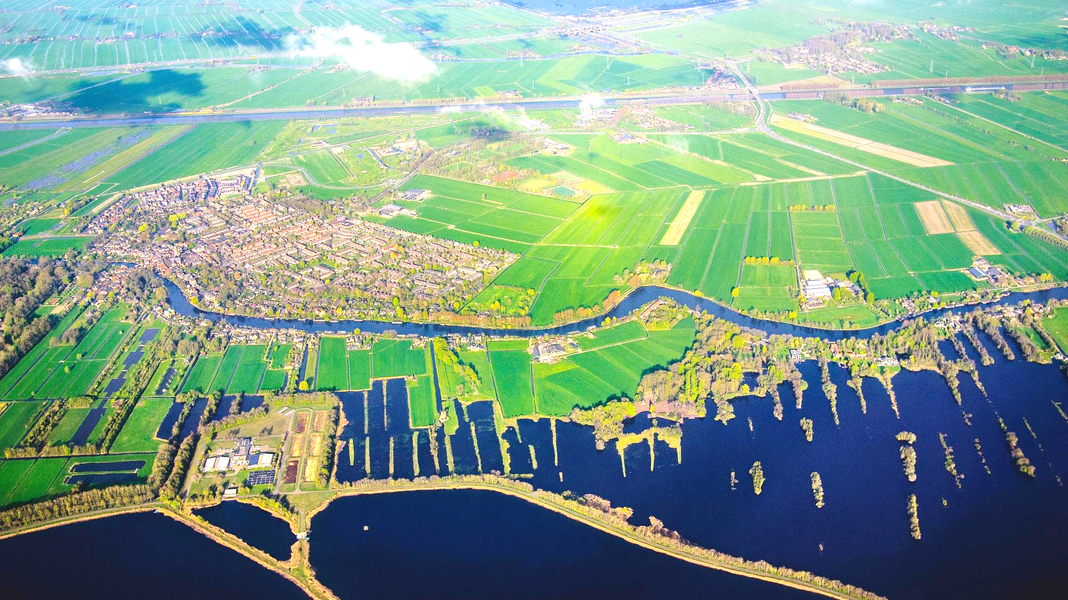
Introductie
Overzicht eigen inkomsten gemeenten
Detailoverzicht per type inkomst
Bijlage

Slide 6
Eigen inkomsten ca. 15% van gemeentelijke baten
Totale inkomsten gemeenten gecorrigeerd voor verkoop Eneco, 2020, € mld
72,7
Eigen inkomsten worden door de gemeente gegenereerd en gaan naar de algemene middelen
(exclusief inzet van de algemene reserve).
11,2 (15%)
Focus van dit document
8,4 (12%)
De gemeente heft retributies voor de levering van verschillende diensten (bijv. rioolheffingen en bouwleges) De gemeente mag niet meer heffen dan de begrote kosten.
7,3 (10%)
Gemeenten zetten bestemmingsreserves en algemene reserves in.
45,8 (63%)
Het grootste gedeelte van de inkomsten komt vanuit het Rijk.

Slide 7
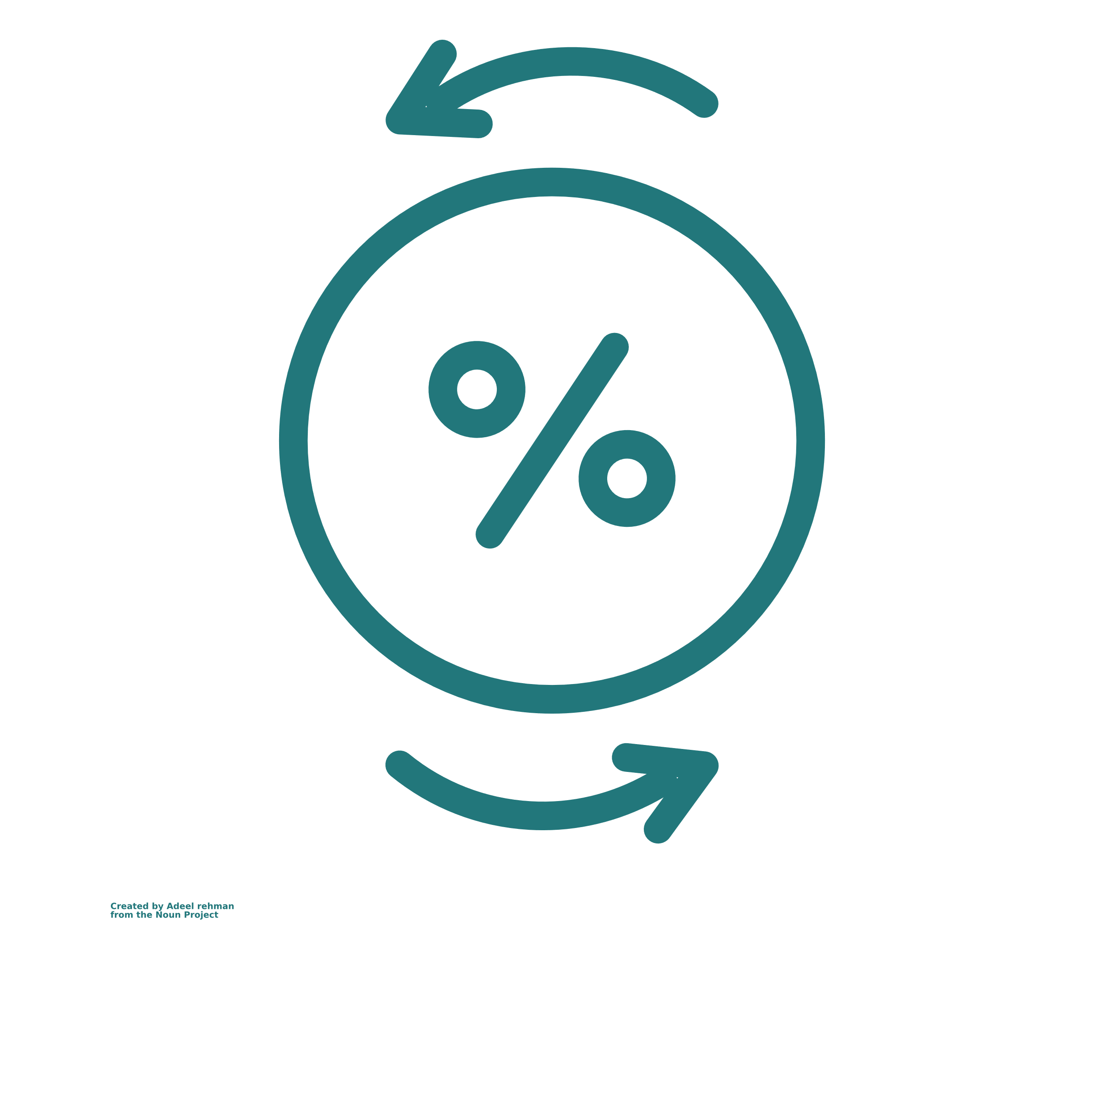
Eigen inkomsten komen uit acht bronnen
Overzicht meegenomen inkomsten, 2020
Categorie
Taakvelden
Toelichting
Baten (€ mln)
Lasten¹ (€ mln)
Eigen inkomsten (€ mln)
OZB
OZB woningen
Belasting voor eigenaren van gebouwen met woonbestemming
2.343
160
2.183
OZB niet-woningen
Belasting voor eigenaren van gebouwen zonder woonbestemming
2.061
67
1.994
Belastingen
Parkeerbelasting
Opbrengsten parkeerkosten
713
94
619
Belastingen overig
Honden-, reclame-, precario- en roerende zaakbelasting
380
101
279
Economische promotie
Toeristenbelasting, vermakelijkheden-retributies en forensenbelasting
271
Niet meegenomen³
271
Deelnemingen
Dividend, financiering en beleggingen
Financiering, beleggingen en dividenden (van bijv. nutsbedrijven) en toegerekende rente
924²
321
603
%
Grondexploitatie
Grondexploitatie niet-bedrijventerreinen
Verkoop bouwgronden en erfpacht
3.496
2.962
534
Fysieke bedrijfsinfrastructuur
Verkoop bouwgronden en erfpacht
929
776
153
6.636
Er kunnen ook kosten in andere taakvelden zitten. Die zijn hierin niet meegenomen.
Gecorrigeerd voor de verkoop van Eneco.
De kosten die worden gemaakt bij het taakveld waar deze inkomsten op worden geboekt (3.4 economische promotie) hebben maar beperkte relatie op de inkomsten en worden daarom niet meegenomen

Slide 8
Gebruik en variatie verschillen sterk per inkomstenbron
# gemeenten per inkomstencategorie, 2020, € per inwoner
OZB woningen
OZB niet-woningen
Parkeer-belasting
Bezoekers- belastingen
Overige belastingen
Dividend en financiering
Grond-exploitatie
Bedrijfs-infrastructuur
%
% gemeenten met inkomsten
100%
100%
40%
89%
70%
87%
52%
40%
€/inwoner
# gemeenten
Geen
10 - 20
30 - 40
50 - 60
70 - 80
90 - 100
110 - 120
130 - 140
150 - 170
190 - 210
230 - 250

Slide 9
OZB reeds specifiek verevend, overige bronnen generiek meegenomen
Categorie
Huidige methodiek in gemeentefonds
Laatste voorstel herijking gemeentefonds
Opmerkingen Raad Openbaar Bestuur
OZB
Verevening via vaste rekentarieven die alleen wijzigen door inflatie en areaaluitbreiding
Verevening van 70% niet-woningen en 80% woningen
Verevening via vaste rekentarieven die alleen wijzigen door inflatie en areaaluitbreiding
Verevening van 90%
Evalueer de vaste rekentarieven na een vooraf bepaalde periode
Verbeter argumentatie om 90% i.p.v. 100% te verevenen
Belastingen
Percentage van de inkomsten
Bedrag per inwoner
Onderzoek of verevening toeristenbelasting via een objectieve verdeelsleutel kan
Deelnemingen
Corrigeer treasury voor toegerekende rente
Grondexploitatie
Niet meegenomen, er is aangenomen dat Grondexploitatie meerjarig budgetneutraal is
GREX lijkt wel meerjarig winstgevend
Onderzoek de relatie met uitgaven voor infrastructuur, ruimte en milieu of andere objectieve structuurkenmerken

Slide 10
Introductie
Overzicht eigen inkomsten gemeenten
Detailoverzicht per type inkomst
Bijlage

Slide 11
Gemiddelde eigen inkomsten zijn € 397 per inwoner
Gemiddelde eigen inkomsten vergeleken met totale inkomsten en verdeling eigen inkomsten, 2020, € per inwoner
€ 2.048
Eigen inkomsten
€ 397 per inwoner
Max
Totale inkomsten
€ 4.194 per inwoner
Gemiddeld gemeenten NL
€ 397
Min
€ 131

Slide 12
Eigen inkomsten verschillen sterk per gemeente
Aantal gemeenten per inkomstencategorie, 2020, € per inwoner
64 gemeenten (18%) hebben€ 120 – 240 aan eigen inkomsten
218 gemeenten (62%) hebben € 240– 390 aan eigen inkomsten
70 gemeenten (20%) hebben meer dan € 390 aan eigen inkomsten
Gemiddelde 397
# gemeenten
0
0
0
0
0
Geen
0 - 30
30 - 60
60 - 90
90 - 120
120 - 150
150 - 180
180 - 210
210 - 240
240 - 270
270 - 300
300 - 330
330 - 360
360 - 390
390 - 420
420 - 450
450 - 510
510 - 570
570 - 630
630 - 690
690 - 750
>750

Slide 13
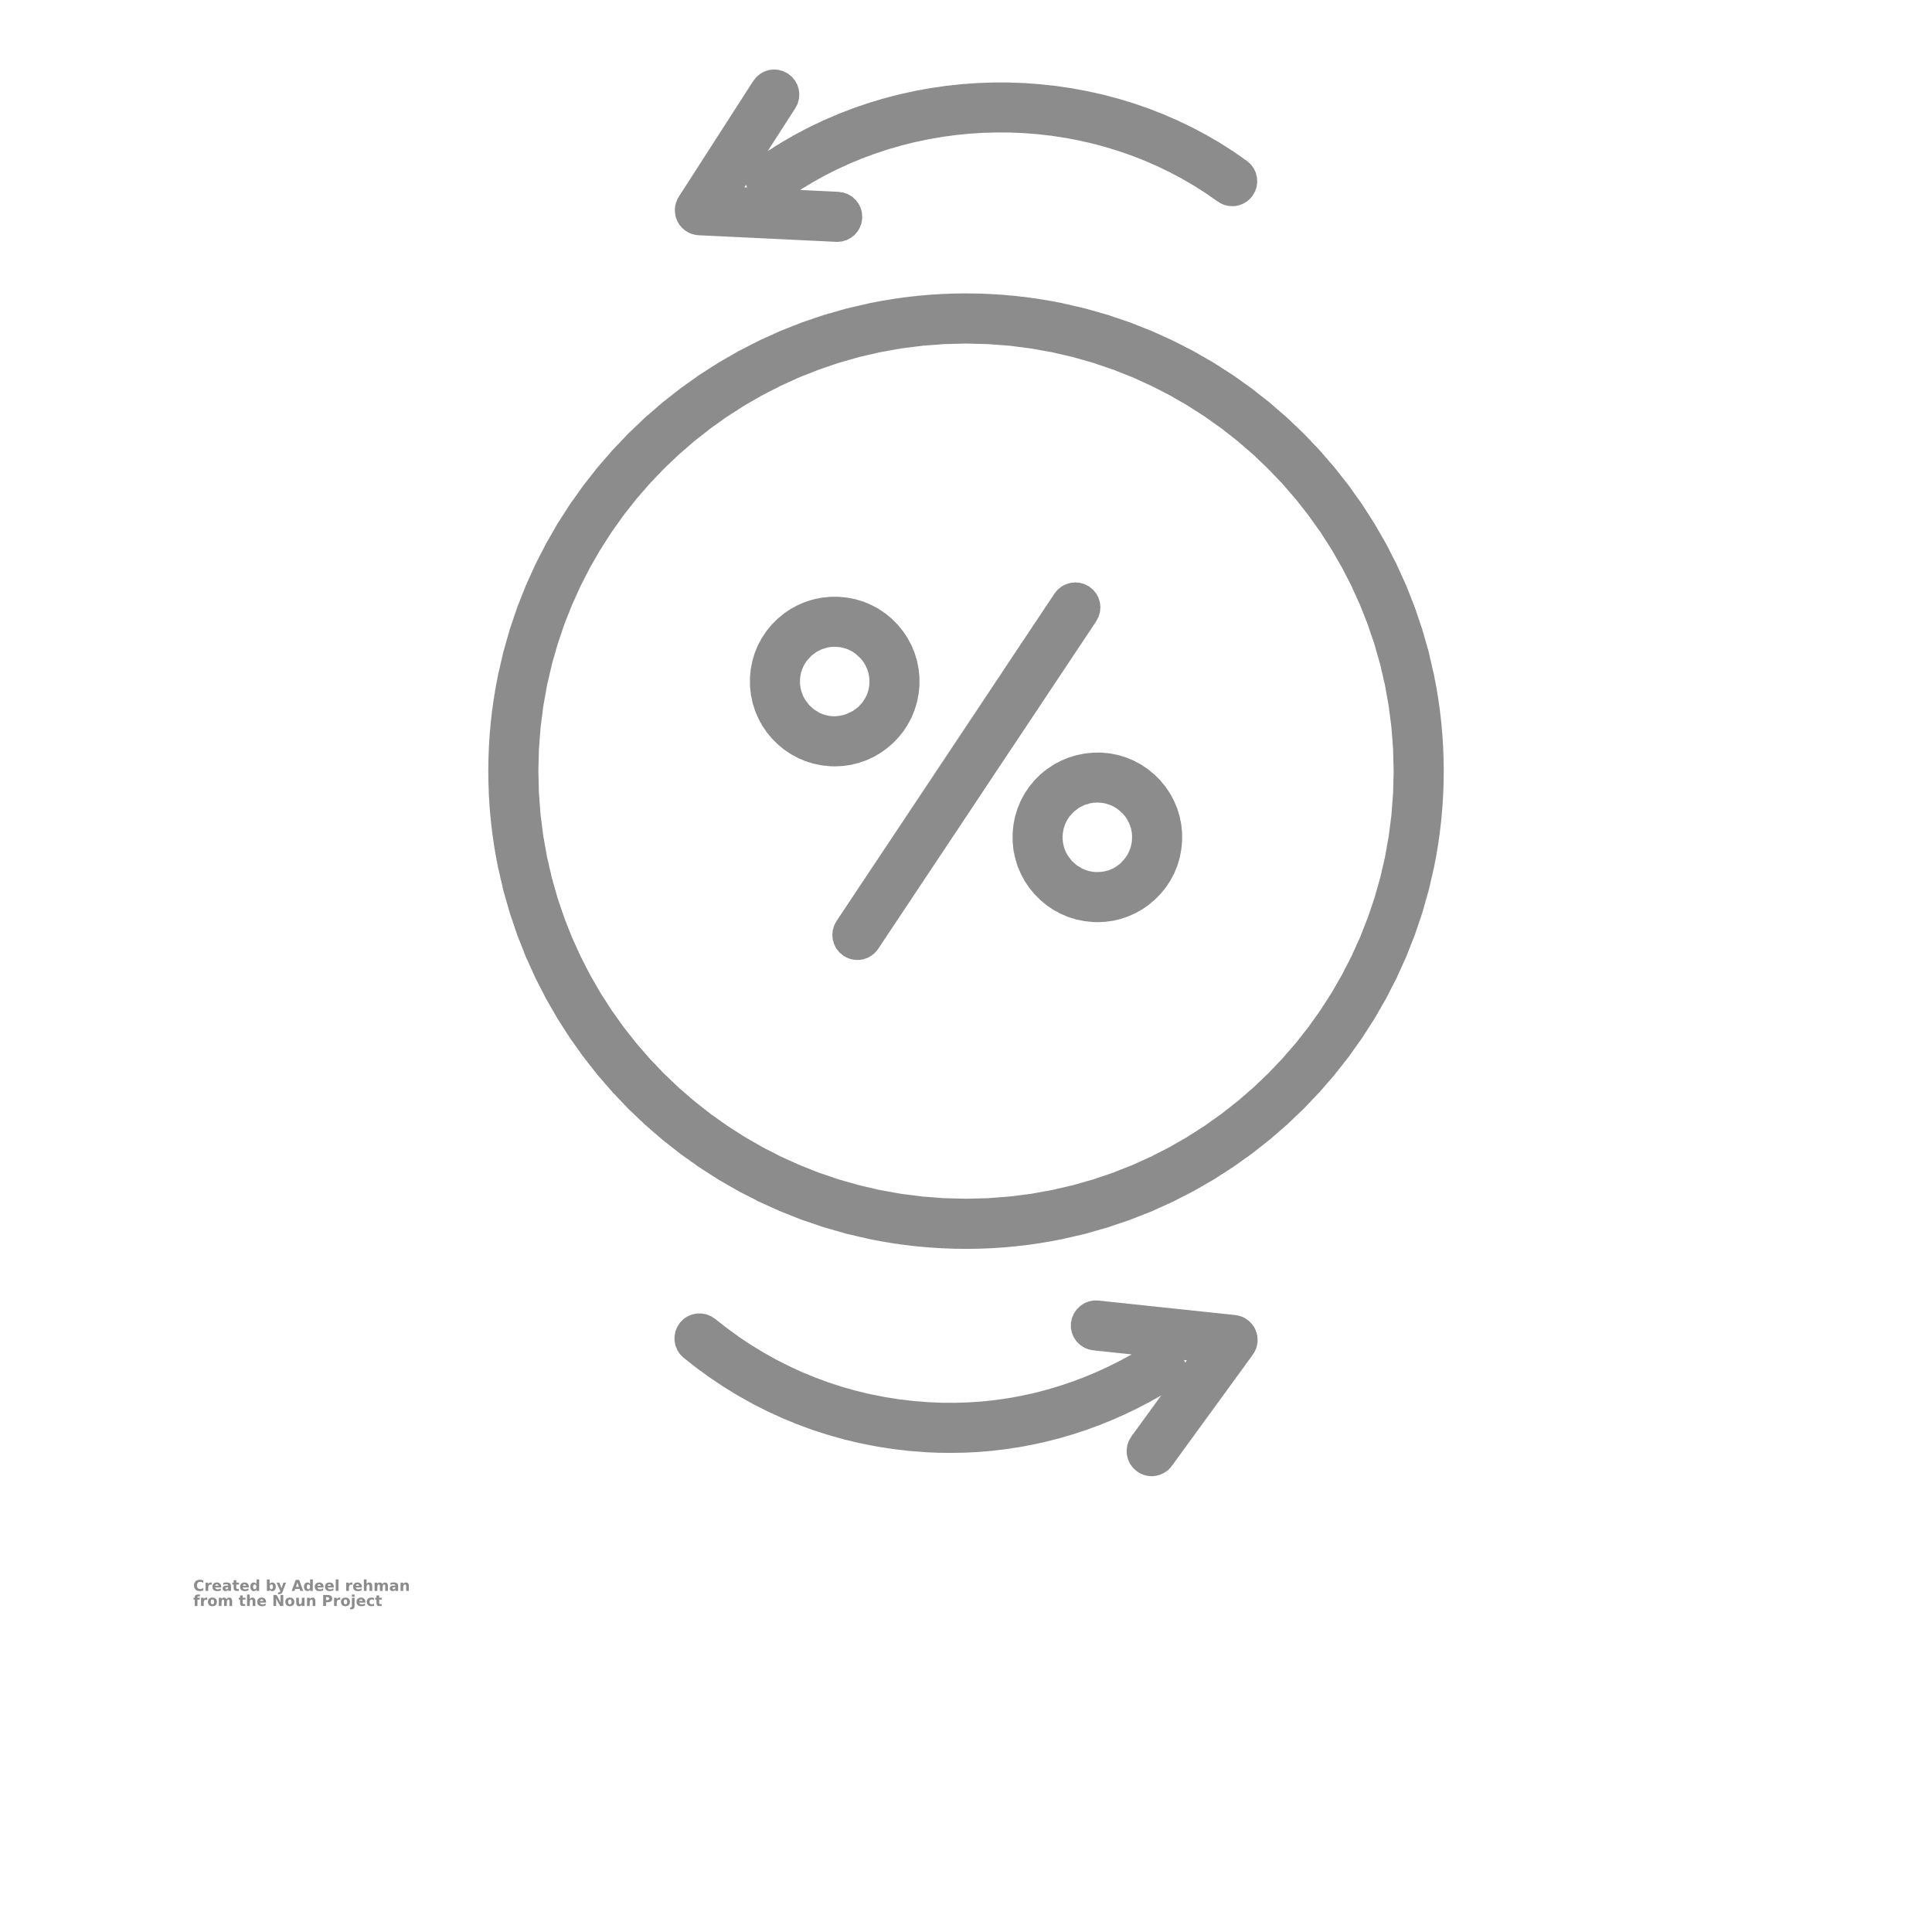
Top 25% gemeente heeft €560/inwoner eigen inkomsten
Gemiddelde eigen inkomsten per taakveldgroep verdeeld in kwartielen, 2020, € per inwoner
560
397
Grondexploitatie
Deelnemingen
337
%
Belastingen
279
21
13
220
10
15
OZB
21
Gemiddeld
25% gemeenten met laagste inkomsten
25% gemeenten met middellage inkomsten
25% gemeenten met middelhoge inkomsten
25% gemeenten met hoogste inkomsten

Slide 14
Vooral grote gemeenten hebben meer eigen inkomsten
Gemiddelde eigen inkomsten per taakveldgroep naar gemeentegrootte, 2020, € per inwoner
631
423
397
Grondexploitatie
Deelnemingen
%
332
321
308
Belastingen
OZB
Nederland
< 25000
25.000 - 50.000
50.000 - 100.000
100.000 - 200.000
>200000

Slide 15
Gemeenten compenseren voor hogere woningwaarde via OZB tarief, absolute bedrag wel hoger bij gemeenten met hogere WOZ-waarde
Gemiddeld OZB tarief naar gemiddelde WOZ-waarde woningen, 2020
OZB inkomsten naar gemiddelde WOZ-waarde woningen, 2020, € per woning
0,17%
Zonder Amsterdam is het gemiddelde tarief 0,09%. Amsterdam heeft een laag tarief (0,04%)
Zonder Amsterdam € 472, Amsterdam is € 148 per woning
0,13%
0,11%
0,10%
0,05%
€ 100.000 - 200.000
€ 200.000 - 250.000
€ 250.000 - 300.000
€ 300.000 - 400.000
> € 400.000
€ 100.000 - 200.000
€ 200.000 - 250.000
€ 250.000 - 300.000
€ 300.000 - 400.000
> € 400.000

Slide 16
Vooral sterk groeiende gemeenten hebben veel grondopbrengsten
Gemiddelde grondopbrengsten per groeicategorie, € per inwoner 2020, % per jaar 2015-2020
Utrecht heeft erg hoge inkomsten in 2020 (€ 592)
Inkomsten kunnen sterk variëren per jaar. Daarnaast zijn opbrengsten ook afhankelijk van andere factoren. Daardoor is er niet altijd een direct verband tussen groei en inkomsten.
Gemiddelde groei per jaar <0 %
Gemiddelde groei per jaar 0 - 0,25 %
Gemiddelde groei per jaar 0,25 - 0,5 %
Gemiddelde groei per jaar 0,5 - 0,75 %
Gemiddelde groei per jaar 0,75 - 1,0 %
Gemiddelde groei per jaar >1,0 %

Slide 17
Ook tussen provincies zijn verschillen te zien
Eigen inkomsten, 2020, € per inwoner
Eigen inkomsten per taakveldgroep per provincie, 2020, € per inwoner
 |  | € 290-350 per inwoner
 |  | € 350-360 per inwoner
 |  | € 360-440 per inwoner
 |  | € 440+ per inwoner
Grondexploitatie
Deelnemingen
Belastingen
OZB
479
439
450
429
365
397
346
364
365
365
10
346
356
7
292
330
11
450
292
397
12
13
346
479
365
439
429
330
356
Drenthe
Noord-Brabant
Friesland
Limburg
Overijss.
Gelderl.
Groning.
Flevol.
Zeeland
Zuid-Holland
Noord-Holland
Utrecht

Slide 18
Gemeenten met meer dan 5.000 inwoners Hoogste en laagste eigen inkomsten
Gemeenten met meeste inkomsten, € per inwoner
Gemeenten met minste inkomsten, € per inwoner
OZB € 138
Belastingen € 848
Deelnemingen € 27
Grondexploitatie € 39
OZB € 300
Belastingen € 66
Deelnemingen € 16
Grondexploitatie € 592
OZB € 99
Belastingen € 1
Deelnemingen € 29
Grondexploitatie € 3
OZB € 99
Belastingen € 12
Deelnemingen € 19
Grondexploitatie € 2
5
6
352
351
Totaal: € 1.052
Totaal: € 974
Totaal: € 131
Totaal: € 132
Toerisme
%
%
%
%
Sterke groei stad
1
= Positie gemeente totaal vrij besteedbare inkomsten

Slide 19
Gemeenten met meer dan 100.000 inwoners Hoogste en laagste eigen inkomsten
Gemeenten met meeste inkomsten, € per inwoner
Gemeenten met minste inkomsten, € per inwoner
OZB €300
Belastingen €66
Deelnemingen €16
Grondexploitatie €592
OZB €377
Belastingen €185
Deelnemingen €208
Grondexploitatie €21
OZB €185
Belastingen €55
Deelnemingen €24
Grondexploitatie €1
OZB €229
Belastingen €26
Deelnemingen €18
Grondexploitatie €0
6
9
249
231
Totaal: €974
Totaal: €790
Totaal: €264
Totaal: €274
Hoge woningwaarde
%
%
Veel aandelen
%
%
Sterke groei stad
1
= Positie gemeente totaal vrij besteedbare inkomsten

Slide 20
Gemeenten met meer dan 100.00o inwoners Hoogste inkomsten per taakveld
OZB
Belastingen
%
Deelnemingen
Grondexploitatie
OZB €482
Belastingen €88
Deelnemingen €73
Grondexploitatie €0
OZB €180
Belastingen €299
Deelnemingen €45
Grondexploitatie €211
OZB €377
Belastingen €185
Deelnemingen €208
Grondexploitatie €21
OZB €300
Belastingen €66
Deelnemingen €16
Grondexploitatie €592
Totaal: €643
Totaal: €736
Totaal: €790
Totaal: €974
OZB €482
Belastingen €299
Deelnemingen €208
%
%
%
%
Grondexploitatie €592

Slide 21
Gemeenten met minder dan 100.00o inwoners Hoogste inkomsten per taakveld
OZB
Belastingen
%
Deelnemingen
Grondexploitatie
OZB €482
Belastingen € 32
Deelnemingen € 11
Grondexploitatie € 3
OZB € 497
Belastingen €299
Deelnemingen € 2
Grondexploitatie € 0
OZB € 177
Belastingen € 25
Deelnemingen €208
Grondexploitatie € 4
OZB € 335
Belastingen € 61
Deelnemingen € 0
Grondexploitatie €592
Totaal: € 616
Totaal: € 1.905
Totaal: € 563
Totaal: € 869
OZB € 570
Belastingen € 1.406
Deelnemingen €357
%
%
%
%
Grondexploitatie € 473

Slide 22
Introductie
Overzicht eigen inkomsten gemeenten
Detailoverzicht per type inkomst
Bijlage

Slide 23
Inkomsten variëren sterk, verschillen worden veroorzaakt door tarief en gemiddelde WOZ-waarde
OZB woningen
Gemeenten per inkomstencategorie, 2020, €/inwoner
Pekela: € 142 Hoogste OZB tarief met 0,25%
Landelijk gemiddelde:
€ 125 per inwoner
Bloemendaal: € 287 Gemiddeld tarief, zeer hoge woningwaarde
Amsterdam: € 11 Laagste OZB tarief met 0,036% (gemeente heeft erfpacht)
# gemeenten
0
0
0
0
0
0
Geen
0 - 10
10 - 20
20 - 30
30 - 40
40 - 50
50 - 60
60 - 70
70 - 80
80 - 90
90 - 100
100 - 110
110 - 120
120 - 130
130 - 140
140 - 150
150 - 170
170 - 190
190 - 210
210 - 230
230 - 250
>250

Slide 24
Inkomsten variëren sterk, verschillen worden voornamelijk veroorzaakt door tarief en aantal bedrijven in de regio.
OZB niet-woningen
Gemeenten per inkomstencategorie, 2020, €/inwoner
Landelijk gemiddelde:
€ 115 per inwoner
Haarlemmermeer: € 369 Hoge inkomsten door Schiphol
De Fryske Marren: € 29 OZB-tarief stuk lager dan gemiddeld
# gemeenten
0
Geen
0 - 10
10 - 20
20 - 30
30 - 40
40 - 50
50 - 60
60 - 70
70 - 80
80 - 90
90 - 100
100 - 110
110 - 120
120 - 130
130 - 140
140 - 150
150 - 170
170 - 190
190 - 210
210 - 230
230 - 250
>250

Slide 25
Inkomsten zijn vrij gecentreerd, uitschieters door toeristische en/of grootstedelijke gemeentes.
Parkeerbelasting
Gemeenten per inkomstencategorie, 2020, €/inwoner
Utrecht: € 57 Laagste G4 gemeente: relatief hoog tarief maar minder plekken
Landelijk gemiddelde:
€ 36 per inwoner
Amsterdam: € 226 Hoge parkeertarieven
# gemeenten
0
0
0
0
0
0
Geen
0 - 10
10 - 20
20 - 30
30 - 40
40 - 50
50 - 60
60 - 70
70 - 80
80 - 90
90 - 100
100 - 110
110 - 120
120 - 130
130 - 140
140 - 150
150 - 170
170 - 190
190 - 210
210 - 230
230 - 250
>250

Slide 26
Inkomsten redelijk gecentreerd, uitschieters door kleine toeristische gemeentes en in mindere mate grootstedelijke gemeentes
Bezoekersbelastingen
Gemeenten per inkomstencategorie, 2020, €/inwoner
Vlieland: € 1.406 Veel toeristen, weinig inwoners
Landelijk gemiddelde:
€ 16 per inwoner
€45 Relatief veel toeristen. Na Amsterdam eerste gemeente boven 100.000 inwoners
# gemeenten
0
0
0
0
0
0
0
0
0
Geen
0 - 10
10 - 20
20 - 30
30 - 40
40 - 50
50 - 60
60 - 70
70 - 80
80 - 90
90 - 100
100 - 110
110 - 120
120 - 130
130 - 140
140 - 150
150 - 170
170 - 190
190 - 210
210 - 230
230 - 250
>250

Slide 27
Inkomsten redelijk gecentreerd, uitschieters gemeenten onder 100.0o0 inwoners.
Overige belastingen
Gemeenten per inkomstencategorie, 2020, €/inwoner
Landelijk gemiddelde:
€ 16 per inwoner
# gemeenten
0
0
0
0
0
0
0
0
0
Geen
0 - 10
10 - 20
20 - 30
30 - 40
40 - 50
50 - 60
60 - 70
70 - 80
80 - 90
90 - 100
100 - 110
110 - 120
120 - 130
130 - 140
140 - 150
150 - 170
170 - 190
190 - 210
210 - 230
230 - 250
>250

Slide 28
Inkomsten variëren sterk, verschillen worden voornamelijk veroorzaakt door beleggingen en vermogensrente
%
Deelnemingen
Gemeenten per inkomstencategorie, 2020, €/inwoner
Brielle: € 357 Veel eigen vermogen en dus veel rente
Rotterdam: € 208 Grote aandelenportefeuille, waaronder 31.69% in Stedin
Landelijk gemiddelde:
€ 35 per inwoner
# gemeenten
0
0
0
Geen
0 - 10
10 - 20
20 - 30
30 - 40
40 - 50
50 - 60
60 - 70
70 - 80
80 - 90
90 - 100
100 - 110
110 - 120
120 - 130
130 - 140
140 - 150
150 - 170
170 - 190
190 - 210
210 - 230
230 - 250
>250

Slide 29
Beperkt aantal gemeenten heeft inkomsten
Fysieke bedrijfsinfrastructuur
Gemeenten per inkomstencategorie, 2020, €/inwoner
Landelijk gemiddelde:
€ 9 per inwoner
# gemeenten
0
0
0
0
0
0
Geen
0 - 10
10 - 20
20 - 30
30 - 40
40 - 50
50 - 60
60 - 70
70 - 80
80 - 90
90 - 100
100 - 110
110 - 120
120 - 130
130 - 140
140 - 150
150 - 170
170 - 190
190 - 210
210 - 230
230 - 250
>250

Slide 30
Inkomsten variëren sterk maar kunnen ook sterk verschillen per jaar
Grondexploitatie niet-bedrijventerreinen
Gemeenten per inkomstencategorie, 2020, €/inwoner
Vlieland: € -185 Lopende projecten die nog niet uitbetalen
Amsterdam: € 145 Verkoop grond en opbrengsten vanuit Erfpacht
Utrecht: € 562 Uitbreiding Leidsche Rijn
Landelijk gemiddelde:
€ 31 per inwoner
# gemeenten
0
0
0
Geen
0 - 10
10 - 20
20 - 30
30 - 40
40 - 50
50 - 60
60 - 70
70 - 80
80 - 90
90 - 100
100 - 110
110 - 120
120 - 130
130 - 140
140 - 150
150 - 170
170 - 190
190 - 210
210 - 230
230 - 250
>250

Slide 31
Introductie
Overzicht eigen inkomsten gemeenten
Detailoverzicht per type inkomst
Bijlage

Slide 32
Bijlage 1: nettering OZB
Overzicht inkomsten en nettering gemeentefonds, 2020, € mld
0,2
Gebruikt in deze publicatie
Inkomsten
Uitvoeringskosten
Netto inkomsten
Nettering Gemeentefonds
Inkomsten na nettering
Om de OZB te innen maken de gemeenten verschillende kosten, bijvoorbeeld voor de waardering de inning en de afhandeling van bezwaren en beroep
Verschillen in OZB-capaciteit tussen gemeenten worden in de verdeling gedeeltelijk verevend via vaste rekentarieven. De daadwerkelijke nettering is een stuk lager dan de totale inkomsten.

Slide 33
Bijlage 2: correctie opbrengsten verkoop Eneco
Vrij besteedbaar totaal zonder Eneco, € mld
Top 15 gemeenten met inkomsten verkoop
Gemeente | € mln | €/inwoner
Rotterdam | 1.299 | 1.995
's-Gravenhage | 679 | 1.243
Dordrecht | 371 | 3.111
Leidsch.-Voorb. | 141 | 1.843
Lansingerland | 139 | 2.221
Delft | 100 | 966
Zoetermeer | 96 | 766
Nissewaard | 87 | 1.025
Pijnack-Nootd. | 86 | 1.557
Hoeksche Waar. | 84 | 957
Vijfheerenland. | 79 | 1.386
€ 4,2 mld
In 2o20 werd Eneco verkocht voor 4,1 mld. Gemeenten hadden bijna alle aandelen in bezit. Omdat deze inkomsten eenmalig zijn worden deze buiten beschouwing gelaten in deze analyse.
Totaal
Verkoop Eneco
Totaal aangepast
In totaal zijn er 40 gemeenten die aandelen hebben verkocht, de top 15 was goed voor 77% van dit bedrag, de overige gemeenten zijn vaak kleiner maar het bedrag per inwoner kan erg groot zijn

Slide 34
Kees.vandermeeren@itspublic.nl Janwillem.moesker@itspublic.nl
Voorpagina en agendapagina: Dorp van Daria (CC0)

